Slide 1
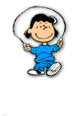

ЗДОРОВО ЖИТЬ ЗДОРОВО!

Slide 2
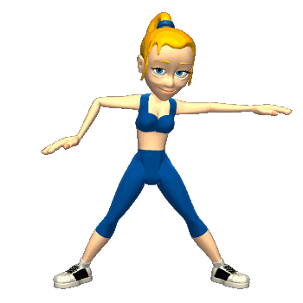
: « Единственная красота, которую я знаю – это здоровье»
Здоровье – это состояние полного физического, духовного и социального благополучия,
а не только отсутствие заболеваний или физических дефектов.
Генрих Гейне.

Slide 3
Тест « Твое здоровье»
1. У меня часто плохой аппетит.
2. После нескольких часов работы у меня начинает болеть голова.
3. Часто выгляжу усталым и подавленным, иногда раздраженным и угрюмым.
4. Периодически у меня бывают серьезные заболевания, когда я вынужден несколько дней оставаться в постели.
5. Я почти не занимаюсь спортом.

Slide 4
6. В последнее время я несколько прибавил в весе.
7. У меня часто кружится голова.
8. В настоящее время я курю.
9. В детстве я перенес несколько серьезных заболеваний.
10. У меня плохой сон и неприятные ощущения утром после пробуждения.
За каждый ответ «да» поставьте себе по 1 баллу и подсчитайте сумму.

Slide 5
Результаты:
1-2 балла. Несмотря на некоторые признаки ухудшения здоровья, вы в хорошей форме. Ни в коем случае не оставляйте усилий по сохранению своего самочувствия.
3-6 баллов. Ваше отношение к своему здоровью трудно назвать нормальным, уже чувствуется, что вы его расстроили довольно основательно.
7-10 баллов. Как вы умудрились довести себя до такой степени? Удивительно, что вы еще в состоянии ходить и учиться. Вам немедленно нужно менять свои привычки, иначе…

Slide 6
1 этап
1. Тому, кто начинает каждое утро с этого действия, надо в два раза меньше времени, чтобы собраться и настроиться на рабочий лад. Что это за действие?
Утренняя зарядка
Наука о чистоте тела
Гигиена
3. Тренировка организма холодом
Закаливание
4. Что даёт человеку энергию?
Пища
5.Эти «отважные воины» в организме человека смело бросаются в «бой» с болезнетворными бактериями
Антитела

Slide 7
7. Эти занятия представляет собой естественный массаж, повышает тонус мышц, улучшает работу сердца, исправляют осанку
Плавание.
8.Его не купишь ни за какие деньги
Здоровье
9.Какие фрукты, овощи, и растения используют для лечения простуды?
Малина, лимон, чеснок, липа, ромашка, шалфей
10.Почему нельзя меняться одеждой, обувью, брать чужие головные уборы?
Можно заразиться кожными, инфекционными заболеваниями, вшами, грибковыми заболеваниями

Slide 8
11. Какой урок из школьной программы тренирует в Вас выносливость
физическая культура
13. В этом состоянии люди проводят треть своей жизни. В Древнем Китае одной из страшнейших пыток было лишение человека этого состояния. Что это за состояние?
Сон
14. Назовите известного во всём мире спортсмена, родившегося в Бишкуле.
Олимпийский чемпион по велогонкам Александр Винокуров
15.Для того, чтобы стать по – настоящему выдающимся специалистом в своей профессии, нужны любознательность, трудолюбие, целеустремлённость, настойчивость, вера в себя и … Что ещё?
Хорошее здоровье

Slide 9
Курение -
Это один из главных факторов риска в развитии хронических заболеваний и патологии дыхательной, сердечно- сосудистой, пищеварительной и мочевыделительной систем

Slide 10
Основные мишени табака.
Сердце
желудок
надпочечники
сосуды
Половые железы
Легкие
Дыхательные пути

Slide 11
Почти 200 компонентов выделяется 1 горящей сигаретой, но 3 самых опасных.
Окись углерода (ГАЗ)
Никотин
(часть смолы)
Смолистые
вещества)
Жизнь курильщика в среднем, на 5 лет короче

Slide 12

Алкоголь – термин, используемый для обозначения химического класса органических соединений.
Выделяют 2 вида алкоголя:
Метиловый спирт (очищенные растворы, духи, разбавители лаков и красок), он токсичен и опасен для организма
Этиловый спирт (содержится в пиве, вине, спиртных напитках)

Slide 13
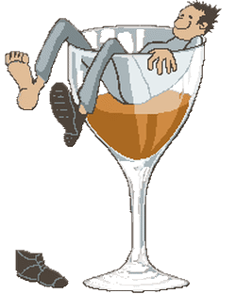
Составьте словесный портрет алкоголика.
Неприятная внешность
Он бледный
У него кривая бессмысленная
улыбка
Глаза тусклые
Худой, физически слабый
Цвет лица нездоровый
Вам нравится портрет человека,
которого можно описать с помощью
этих слов?
Хотели бы вы быть похожими на него?

Slide 14





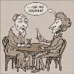



Вам нравятся эти люди,
Хотели бы вы быть похожими на них?

Slide 15


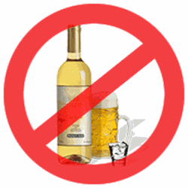
алкоголь
отравляет организм и душу человеку.
скажем нет заразе.
будем счастливы!

Slide 16
Наркотики- белая смерть.

Slide 17
Мы должны знать -
Средняя продолжительность жизни наркомана -10 лет.
Даже первые пробы наркотика могут привести к формированию зависимости
НАРКОМАНИЯ- это болезнь, имеющая огромное социальное значение, один наркоман вовлекает в употребление наркотиков 10-15 человек
От наркомании невозможно полностью излечиться- человек остается зависим от наркотиков на всю жизнь

Slide 18
Один грамм героина:
Уничтожает дружбу,
Разрушает семью,
Останавливает умственное и духовное развитие,
Лишает здоровья,
И убивает тебя.
В среднем 15-40% молодежи в возрасте 15-17 лет являются наркоманами

Slide 19

Подумай, тебе это надо?
Живи без наркотиков!!!

Slide 20
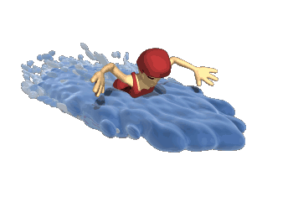
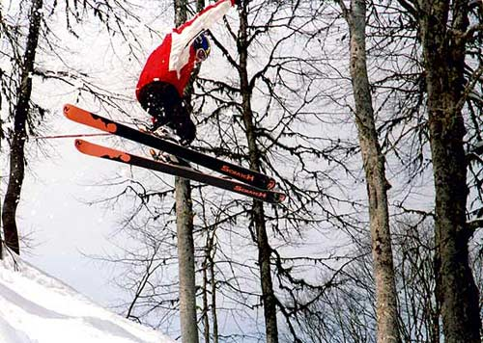
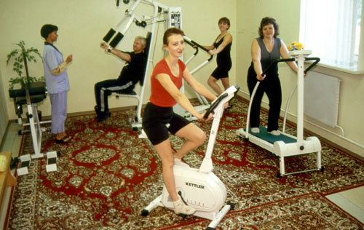
Плавание укрепляет уставшие мышцы, улучшает кровообращение. Максимально быстро проплывите кролем 30-50 метров. Это принесет больше эффекта, чем если бы вы медленно проплыли 20 раз по 25 метров.

Slide 21

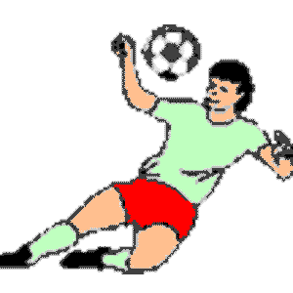
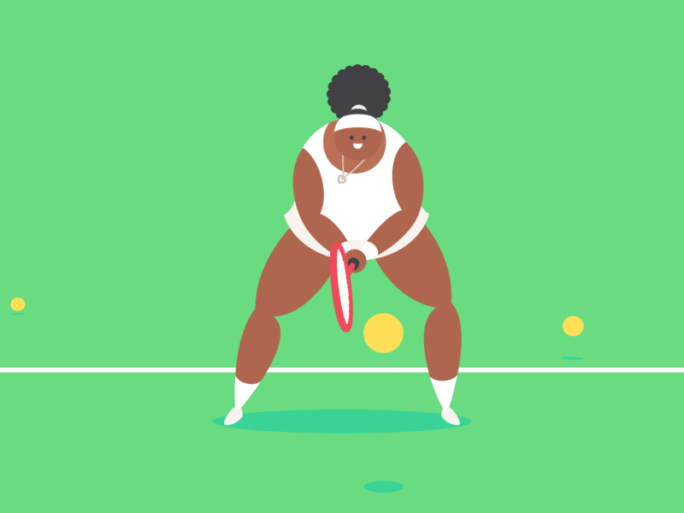
Баскетбол и футбол тренируют мышцы ног и верхнюю часть тела.
Теннис тренирует практически все мышцы, укрепляет сердце, кости, улучшает кровообращение. Исследования показали, что у 70-летних женщин,
занимающихся ежедневно теннисом, кости почти такие же прочные, как и у 30-летних.

Slide 22

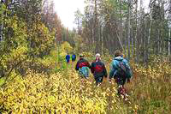
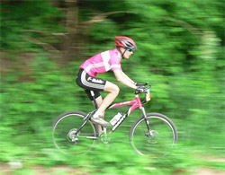
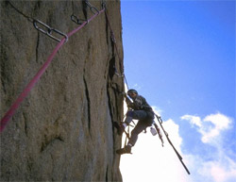
Прогулки на велосипеде и турпоходы,
способствуют развитию мышц всего тела.
Альпинизм тренирует главным образом мышцы ног, а также верхнюю часть тела и мышцы рук. Эта двойная нагрузка оказывает положительное воздействие на обмен веществ.

Slide 23
II этап «Викторина»
1.Эта смесь состоит из 200 вредных веществ, среди которых угарный газ, сажа, муравьиная кислота, синильная кислота, аммиак, сероводород, ацетилен, радиоактивные элементы и другие. Назовите смесь
Табачный дым
2.Как влияет алкоголь на организм подростка?
Задерживает его умственное, психическое и физическое развитие
3. Какое заболевание чаще всего связывают с курением
Рак лёгких

Slide 24
4. При этом заболевании на почве алкоголизма возникает обман зрения, слуха, галлюцинации. Какое это заболевание?
Острый алкогольный психоз – белая горячка
5. . Сколько в среднем живет человек после того, как стал наркоманом?
10 лет.
6. Почему медики утверждают, что наркоман обрекает себя на медленное удушение?
Снижается, а затем угнетается активность дыхательного центра.
7. Торговцы наркотиками рассуждают так: «наркоманскому быдлу и так сойдёт», - и добавляют в наркотики для увеличения прибыли
- муку;
- мел;
- стиральный порошок

Slide 25
8. Какое влияние оказывает употребление наркотиков на потомство
У родителей - наркоманов дети рождаются умственно и физически неполноценными
9. . Какие ядовитые вещества, разрушающие организм, содержат табачный дым?
Синильную кислоту, сероводород, никотин, угарный газ, , мышьяк, и др

Slide 26





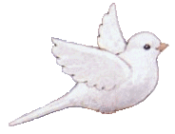
русская народная
Сказка с намёком
РЕПКА

Slide 27
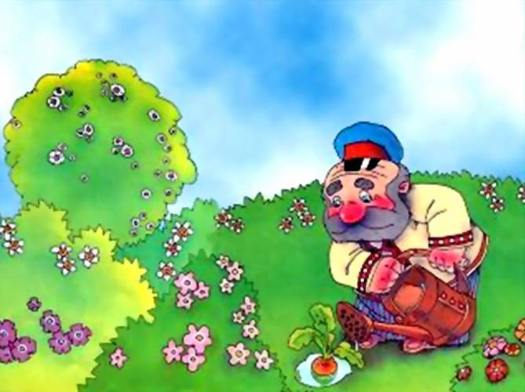

Короче, жил-был дед. Ему в обед – то сто лет. А он решил огород разводить. Репку вздумал посадить. Посадил дед репку.
!

Slide 28
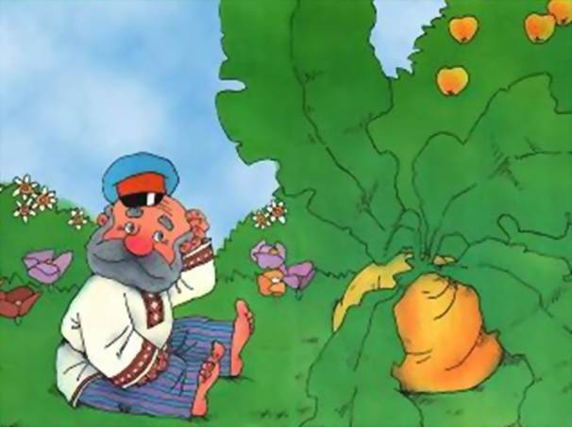

Репка росла- росла. И выросла большая- пребольшая.
Идёт дед в огород. Репку за ботву берёт, тянет - потянет,
А вытянуть не может. Куда там! Всю жизнь курил да пил-
Лучше бы со спортом дружил

Slide 29
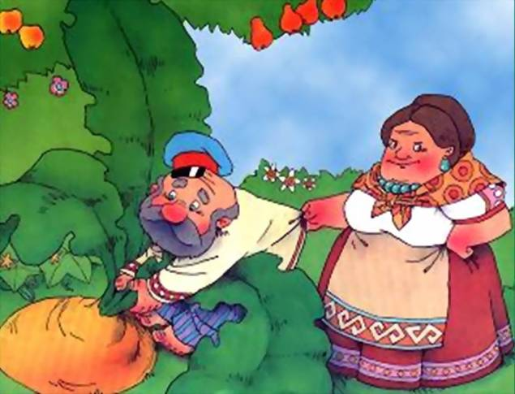
Позвал дед бабку. Бабка за дедку, дедка – за репку, Тянут – потянут,
А вытянуть не могут. Бабуся то раньше со спортом не дружила
И столько болячек себе нажила!

Slide 30
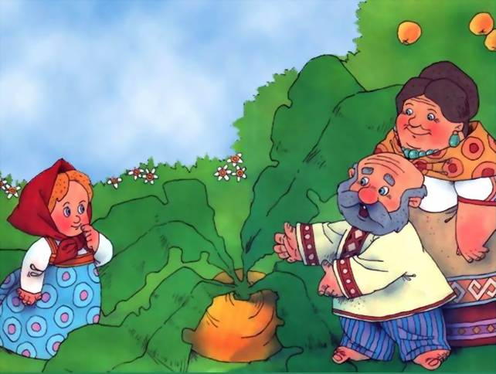
Позвала бабка внучку. Внучка – за бабку, бабка – за дедку, дедка – за репку, тянут – потянут, а вытянуть не могут. Да где же внучке помочь!
Гоняет на «Харлее» день и ночь. Лучше бы в спортзал ходила,
Сил бы накопила.

Slide 31
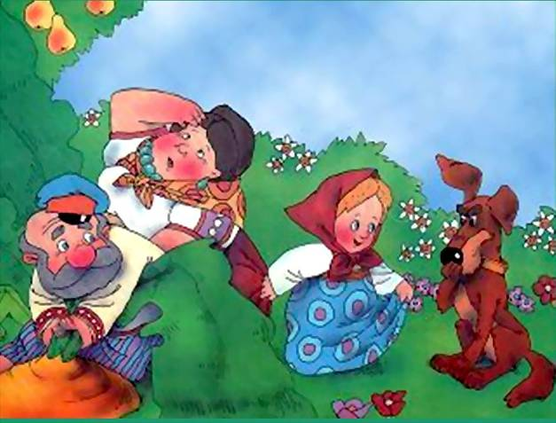

Позвали Жучку. Жучка еле приползла. Ещё бы! Вон как разжирела!
Целый день спит и «Чаппи» жрёт –Вот жир из неё и прёт! Жучка – за внучку, внучка – за бабку, бабка – за дедку, дедка – за репку,
Тянут – потянут, а вытянуть не могут. Опять репку не достали.

Slide 32
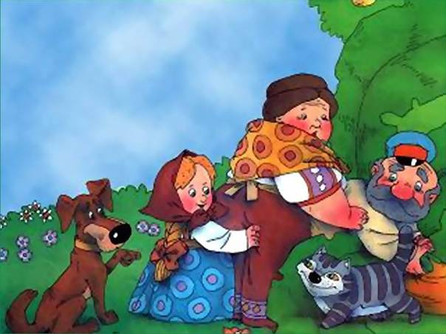
Некуда деваться – кошку позвали. Да где уж кошке помочь!
Она на диетах день и ночь –от этих диет уже и сил нет.
Сидят и рыдают, что делать - не знают.

Slide 33
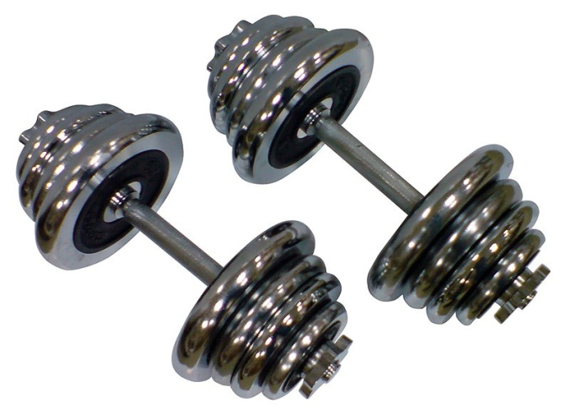

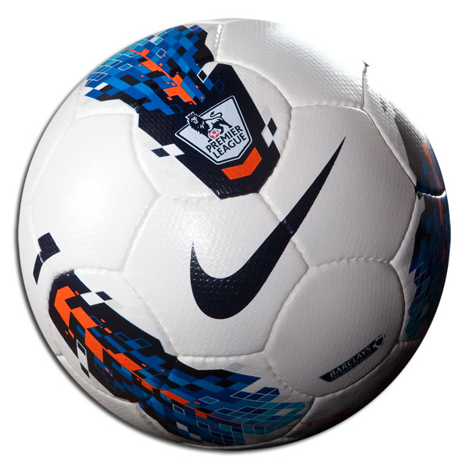
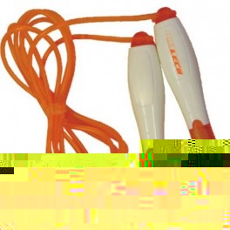
Бросив все делишки,
Прибежала мышка.
Прибежала не зря:
Принесла кучу спортинвентаря.
Деду – гантели,
Чтобы руки не болели;
Бабке – скакалку,
Ради здоровья ничего не жалко;
Внучке и Жучке – мяч –
Решение всех неудач.
Кошке – обруч:
Худей хоть день, хоть ночь.
Всю неделю они занимались,

Slide 34
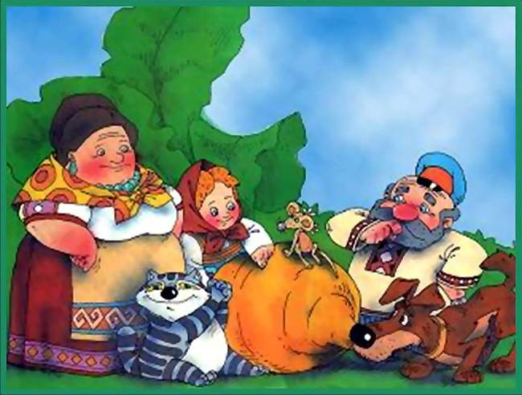
Потом снова за репку взялись. И вытянули!
Вот ведь как бывает: Спорт всегда выручает!

Slide 35

Вывод. Здоровье – неоценимое счастье в жизни каждого человека. Всем нам присуще желание быть здоровыми и крепкими, сохранить как можно дольше подвижность, бодрость, энергию и достичь долголетия. Надеюсь, что сегодняшнее мероприятие не прошло для вас даром, вы многое поняли и можете дружно сказать:

Slide 36

Желаю вам:
Никогда не болеть;
Правильно питаться;
Быть бодрыми;
Вершить добрые дела.
В общем, вести
здоровый образ жизни!

